Slide 1
L
A
M
E
D
I
I
N
C
A

Slide 2

I progressi della medicina
La ricerca medica, a partire dall’800 ha avuto grandi progressi. I primi che fecero grandi scoperte erano spesso in solitudine e con pochi mezzi a disposizione, ma fecero grandi invenzioni, tra cui il vaccino

Slide 3
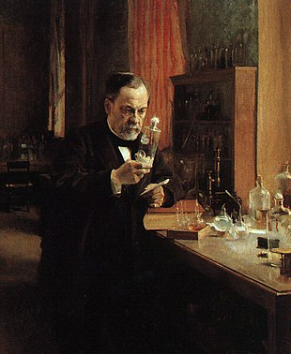
Louis Pasteur e la Teoria Microbica
Louise Pasteur, chimico, biologo francese dimostrò la teoria microbica: alcuni batteri erano responsabili di molte malattie. Essi si riproducevano negli ambienti non sterili.
Alla base di questa scoperta Pasteur ‘’inventò’’ i vaccini, per prevenire le malattie.

Slide 4
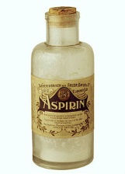
Anestesia e farmacologia
Nella prima metà dell’ottocento si scoprì l’etere, una sostanza gassosa che permetteva al paziente di non sentire dolore, dandogli un ‘’sonno’’ artificiale.
Nello stesso periodo venne lanciato nel mercato l’aspirina, un farmaco che faceva passare febbre e dolori.
aspirina

Slide 5
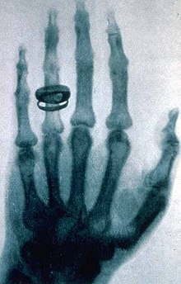
I RAGGI X
I raggi x hanno permesso alla scienza di vedere attraverso il corpo umano. Ma chi li scoprì?
Fu Wihlem Conrad Röntgen, un fisico tedesco. Durante uno dei suoi esperimenti spense le luci e si accorse che uno dei suoi fogli brillava. Una volta chiamata la moglie riprovò lo stesso esperimento e scoprì così i raggi x, o raggi Röntgen.

Slide 6
Lavoro svolto da…
Nicola
Giovanna
Liviu

